Slide 1
Популяції живих організмів та їх основні характеристики.
Мікроеволюція
БІОЛОГІЯ
9 клас

Slide 2
Популяція – сукупність особин одного виду, яка займає певну частину ареалу, де тривало існує, і відносно відокремлена від інших груп того ж виду
Термін ″популяція″ запозичений з демографії і введений в екологію В.Л.Йогансеном в 1903 році.

Slide 3
Популяція – це форма існування виду, яка характеризується такими показниками:
це достатньо велика група особин одного виду;
всі особини даної популяції мають певні морфологічні, анатомічні і фізіологічні особливості, які передаються по спадковості із покоління в покоління;
особини популяції вільно схрещуються між собою і дають плодюче потомство;
популяція займає певний ареал і широко використовує його життєві ресурси та можливості.

Slide 4
Приклади популяцій

Slide 7
ХАРАКТЕРИСТИКИ ПОПУЛЯЦІЇ
1.Чисельність
– визначається або кількістю особин на одиницю площі, або частотою зустрічальності
ПРИКЛАДИ

Slide 8
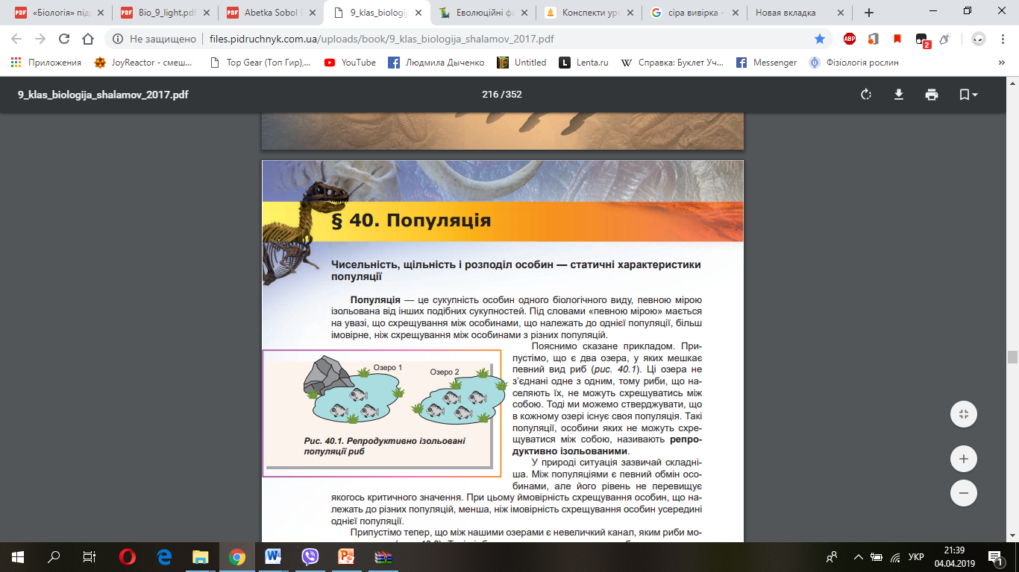

Slide 9
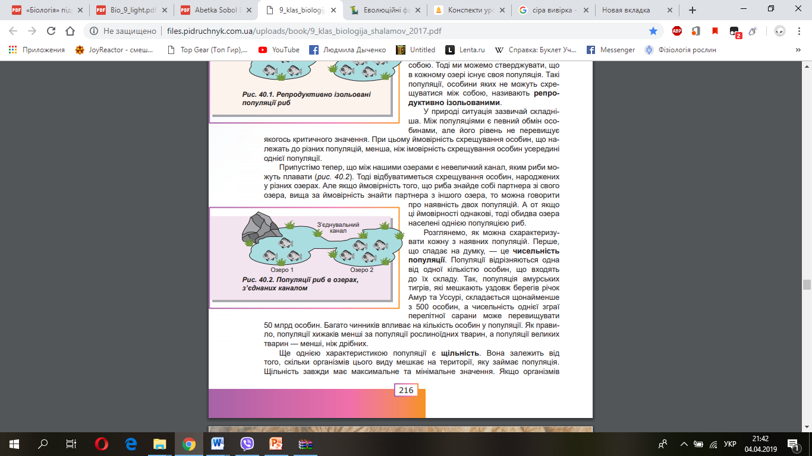

Slide 10
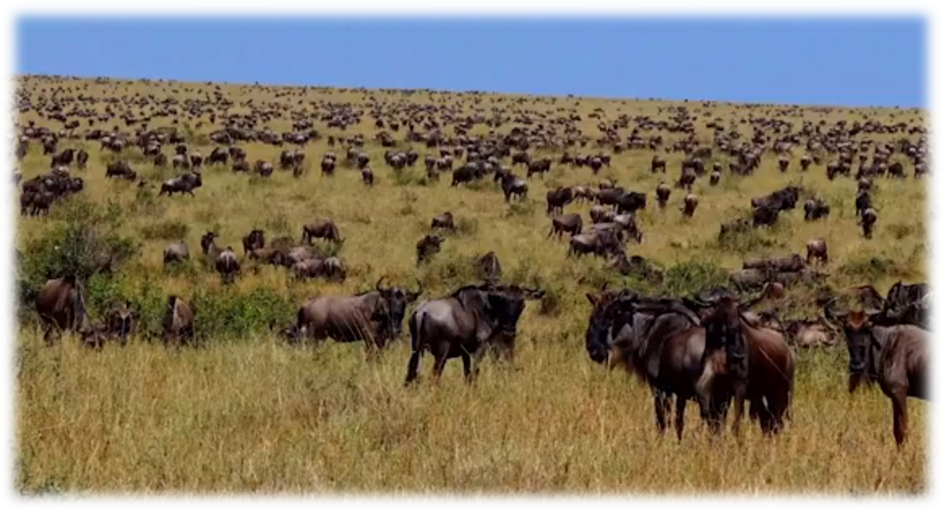
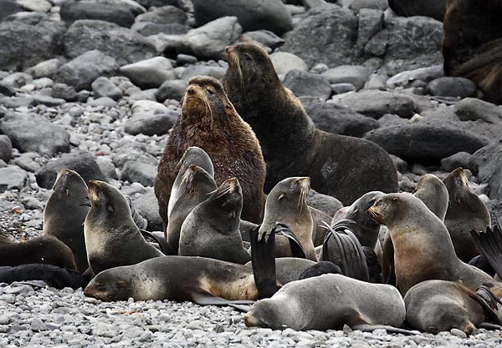
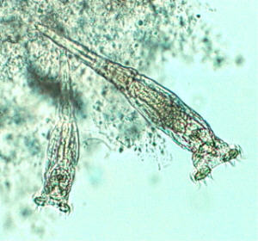
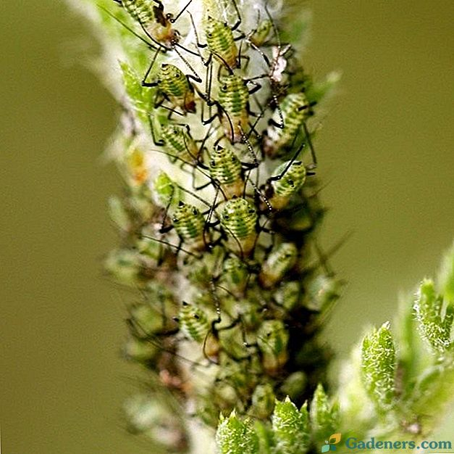
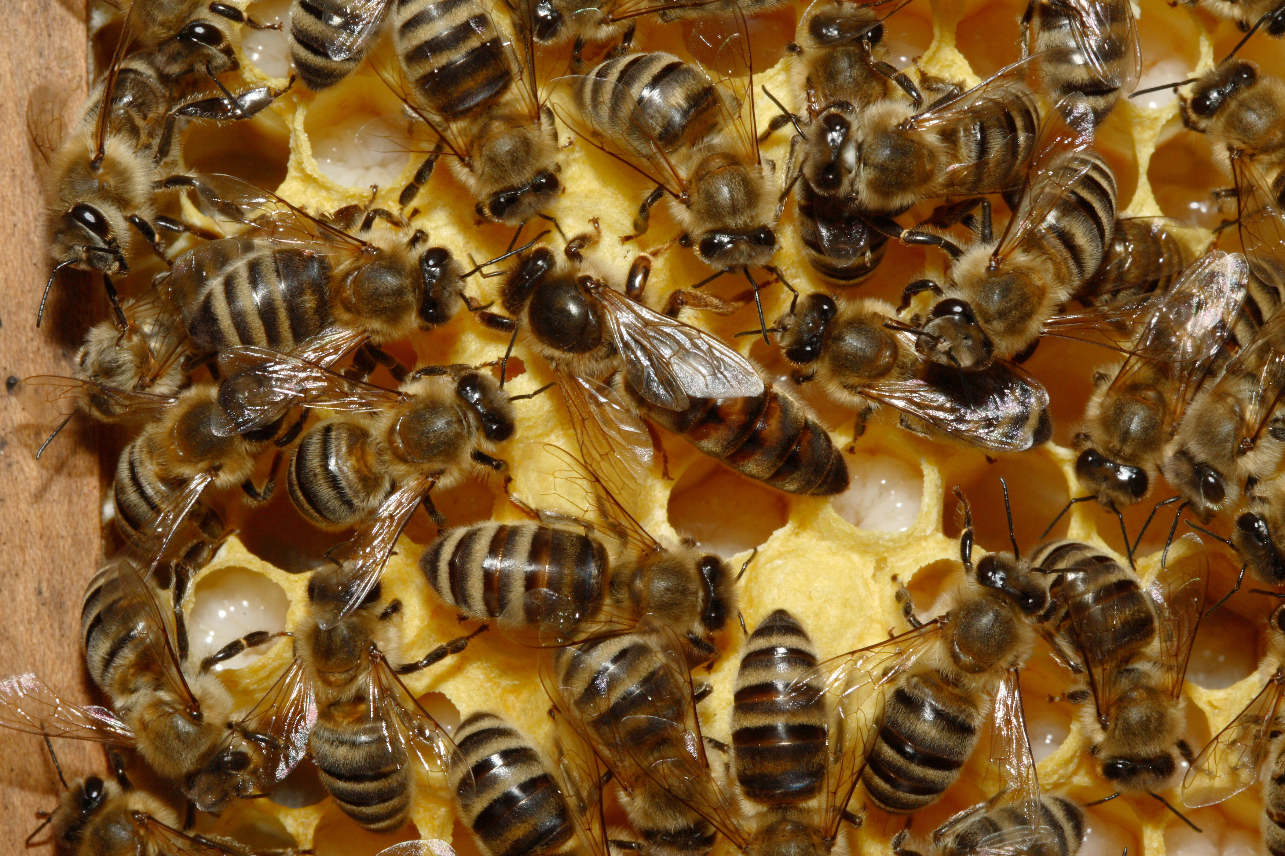
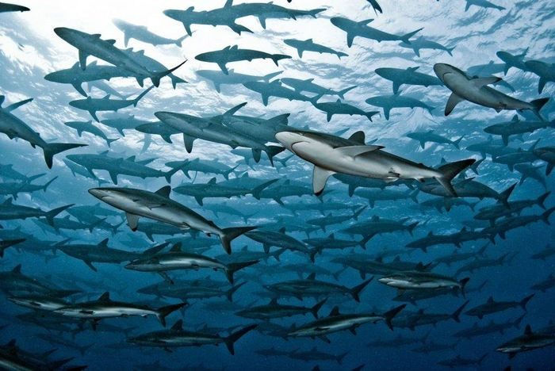
ХАРАКТЕРИСТИКИ ПОПУЛЯЦІЇ
2.Статева структура – співвідношення особин різних статей
двостатеві популяції
одностатеві популяції
колонія коловерток
гарем морських котиків
табун антилоп гну
зграя акул
колонія попелиць
бджолина сім’я

Slide 11
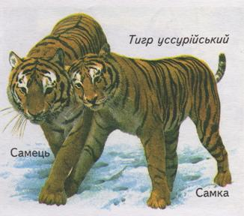
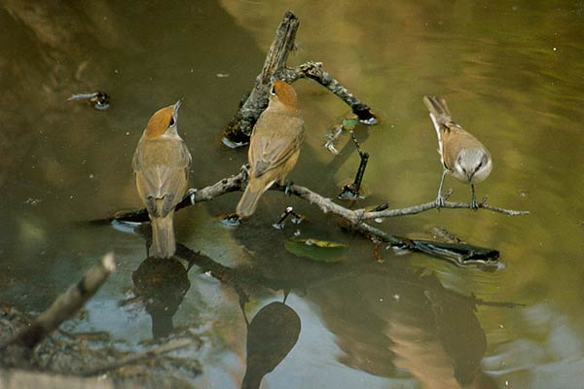
Біологія виду
Моногамні види
– співвідношення становить приблизно 1:1
Полігамні види
– співвідношення різне:в популяціях завжди більше самок

Slide 12
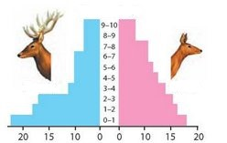
ХАРАКТЕРИСТИКИ ПОПУЛЯЦІЇ
3.Вікова структура визначається кількістю організмів певного віку
Роки
виражає інтенсивність розмноження, рівень смертності, швидкість зміни поколінь;
відрізняється у рослин і тварин
самці
самки
Вікова структура стада оленів

Slide 13
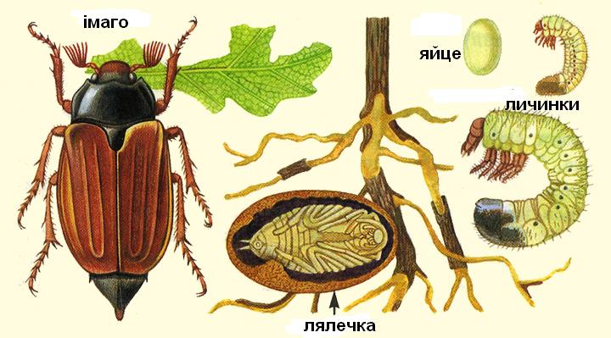
Приклад вікової структури у тварин (Травневий хрущ )

Slide 14
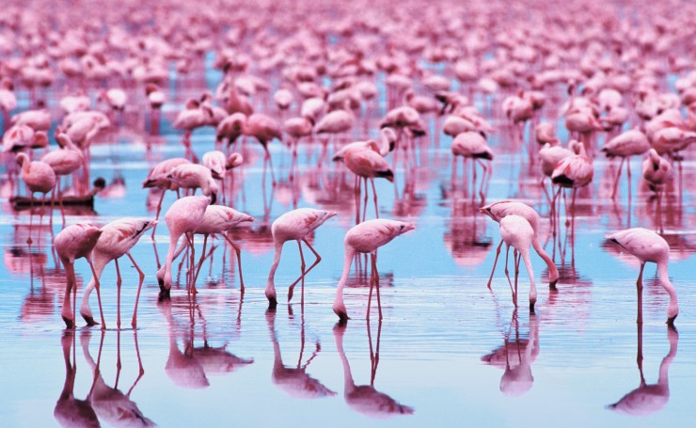
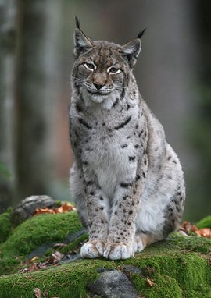
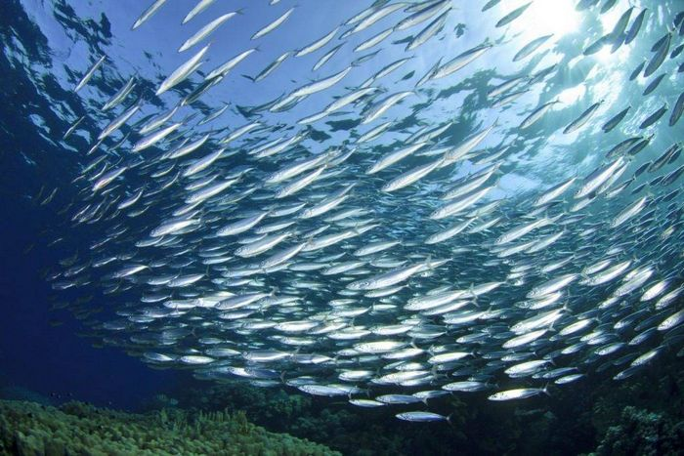
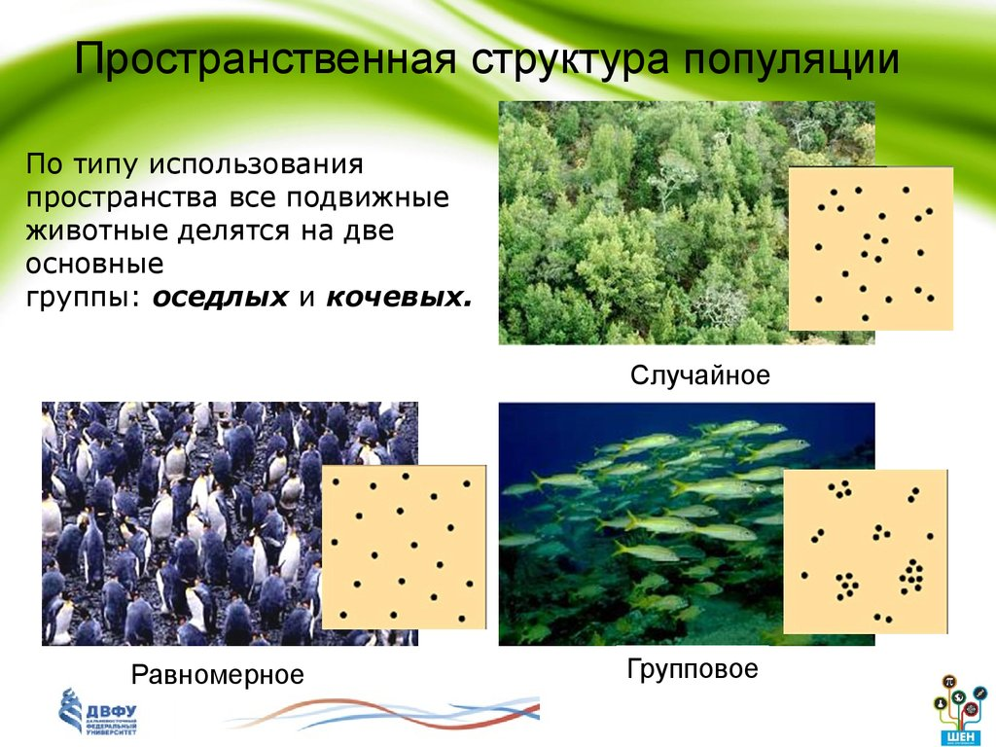
ХАРАКТЕРИСТИКИ ПОПУЛЯЦІЇ
4.Просторова структура – характер розподілу
особин на популяційній території
рівномірна
групова
випадкова

Slide 15
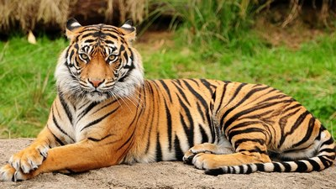
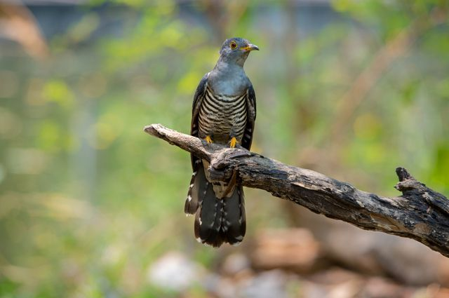
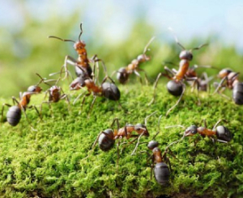
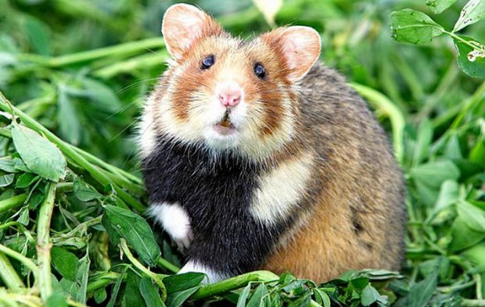
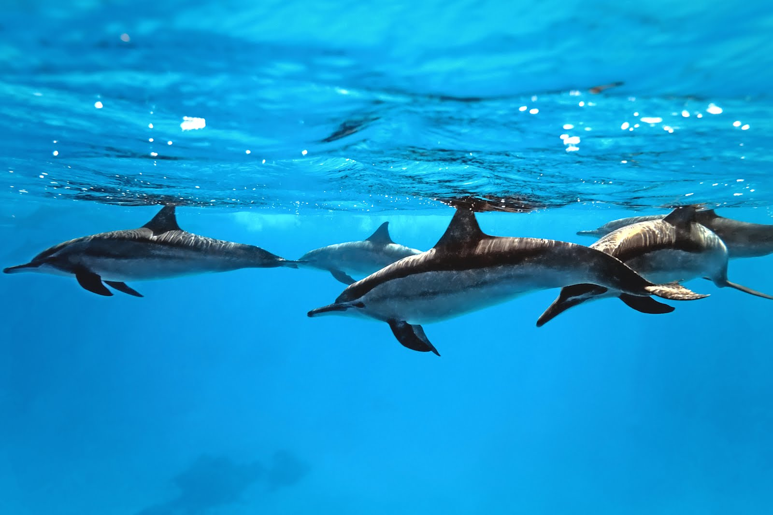
ХАРАКТЕРИСТИКИ ПОПУЛЯЦІЇ
5.Етологічна структура – це система взаємозв’язків
між особинами, яка проявляється в поведінці
поодинокий спосіб життя
груповий спосіб життя

Slide 16
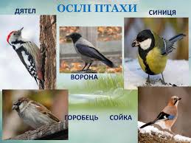
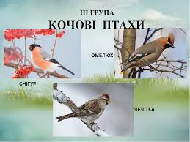
Способи життя
Осілий спосіб життя.
За такого способу життя тварини довгий час займають свою ділянку. В них добре розвинуте почуття «хомінгу». Позитивне значення осілого способу життя:
- добра орієнтація тварин на території;
- здатність утворювати укриття, систему запасів.
Кочовий спосіб життя
це спосіб життя, який не залежить від запасу їжі. За таких умов збільшується ймовірність загибелі від хижаків, тому кочує не одна особина, а декілька (деякі риби, птахи, копитні). Іноді спостерігається тимчасовий перехід до осілого способу життя (взагалі північні олені можуть мігрувати, але окремі особини залишаються на одному місці).

Slide 17
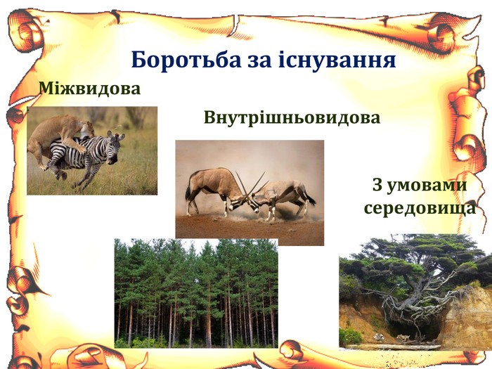
РУШІЙНІ ЧИННИКИ ЕВОЛЮЦІЇ
Боротьба за існування:
- внутрішньовидова;
- міжвидова;
- боротьба з несприятливими
умовами природи
Природній добір:
- рушійний;
- стабілізуючий;
- розриваючий

Slide 18
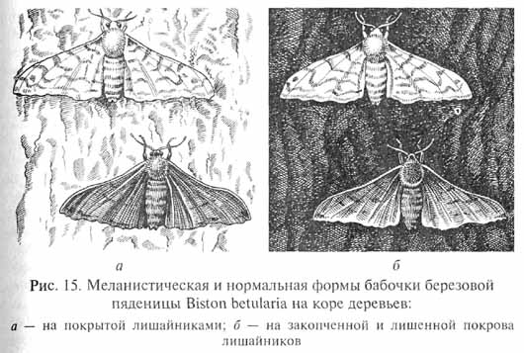
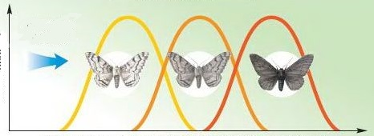
ФОРМИ ПРИРОДНЬОГО ДОБОРУ
1. Рушійний добір
Рушійний добір веде до появи
нового фенотипу, до зміни
норми реакції
в одному певному напрямку
Меланістична і нормальна форми метеликів
на корі дерев:
а – на вкритій лишайниками;
б – на потемнілій і позбавленій лишайника

Slide 19
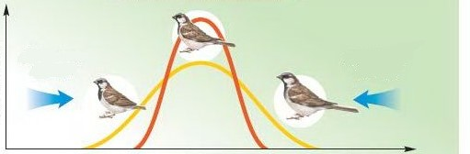
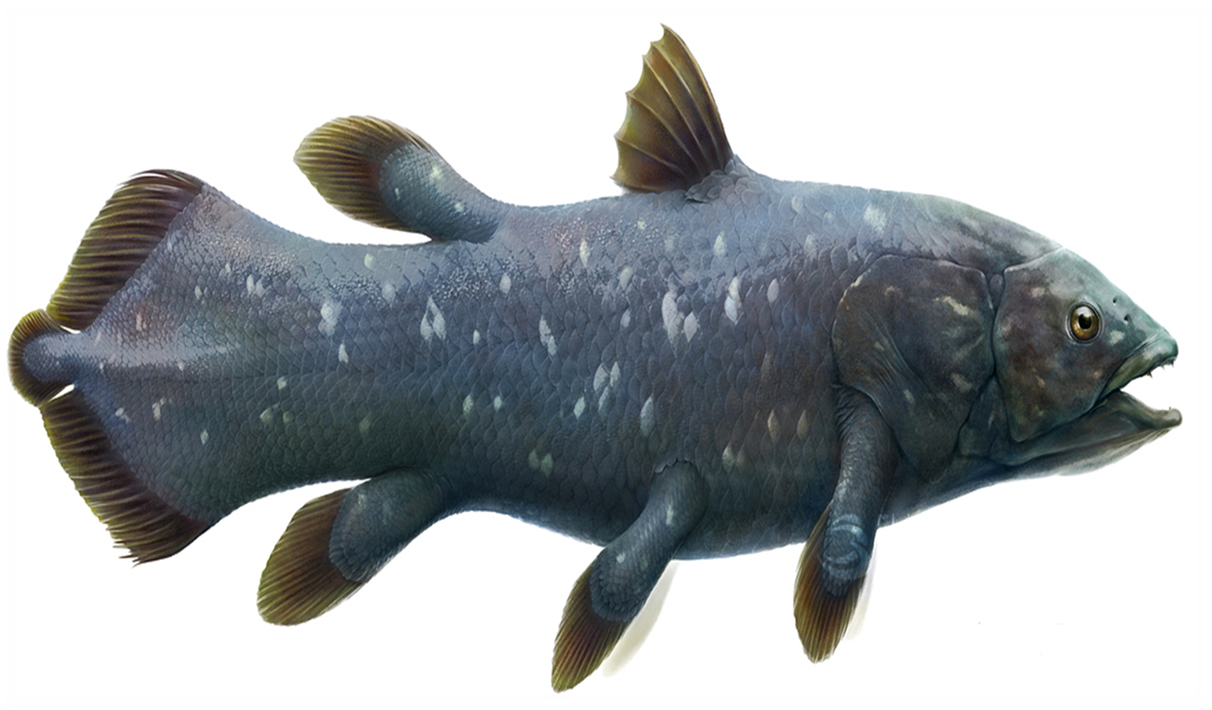
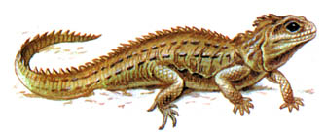
2.Стабілізуючий добір
латимерія
Стабілізуючий добір
звужує норму реакції,
забезпечує переважне виживання
і розповсюдження в природі особин
з нормальними (середніми) ознаками
гатерія

Slide 20
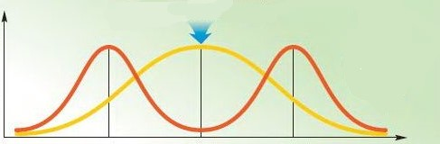
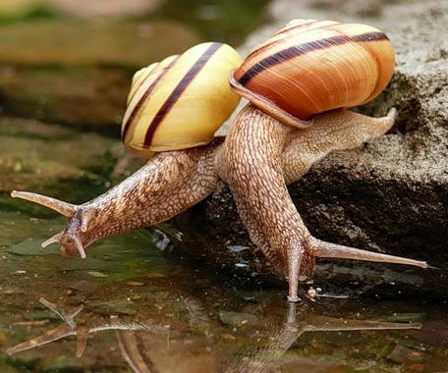
3.Дизруптивний (розриваючий) добір
Дизруптивний добір проявляється
у знищенні особин
із середньою нормою реакції
та збереженні крайніх відхилень від неї
Поліморфізм у наземного
смугастого равлика

Slide 21
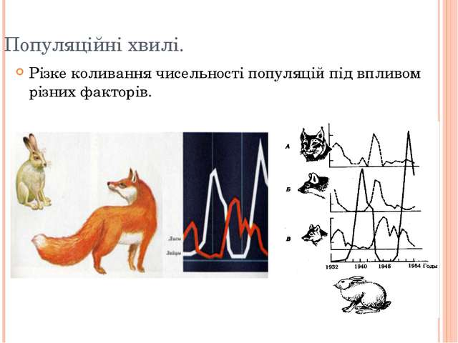
Елементарні чинники еволюції:
Дрейф генів – випадкова неспрямована зміна частот алелей в популяції
Хвилі життя – випадкові коливання чисельності популяцій

Slide 22
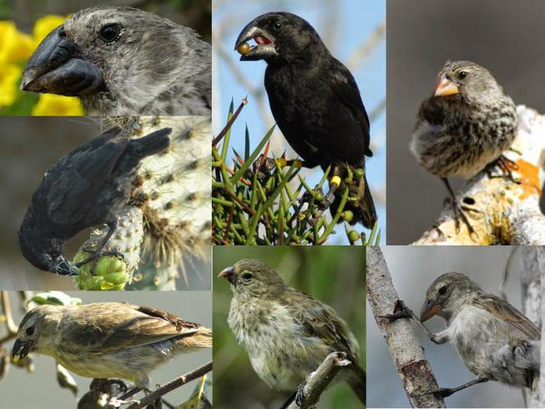
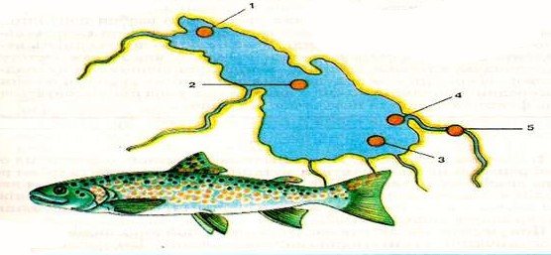
Ізоляція – виключення або виникнення перешкод вільного схрещування між особинами одного виду
географічна
екологічна
Нерест лососевих
В’юрки галапагоських островів

